Slide 1
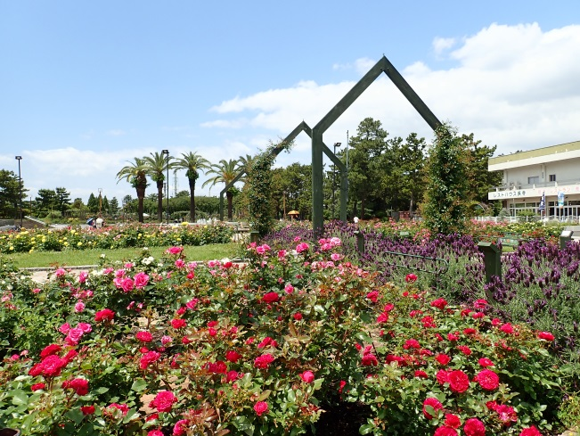
大阪府ESCO事業の導入事例㉟
（1/2）
事業名 | 大阪府営浜寺公園外４件ＥＳＣＯ事業
契約者名 | 東芝エレベータ株式会社、IBJL東芝リース株式会社
契約期間 | 令和元年6月5日 ～ 令和17年3月31日 ESCOサービス期間は 令和２年4月1日 ～ 令和17年3月31日（15年間）
契約方式 | シェアード・セイビングス契約（民間資金活用型）
主な省エネ 改修内容 | ・ 照明設備（公園灯・施設照明）のLED化 ・ 個別空調の更新（浜寺公園） ・ 太陽光発電の導入
導入効果 | 省エネルギー率：22.8%（計画値） |  | CO2 削減率 ： 22.1％（計画値）
対象施設 | 浜寺、錦織、石川河川、長野、りんくう公園
施設概要 (浜寺公園) | 用途 所在地 敷地面積 施設概要 | : 公園 : 堺市西区浜寺公園町 : 75.1 ha : 公園灯、管理事務所、ばら庭園、 テニスコート、児童遊戯場 等

Slide 2
大阪府ESCO事業の導入事例㉟
【契約に基づくESCＯ事業の経費と利益配分】
（2/2）
（単位：千円／年）
光熱水費
【 99,614 】
光熱水費
削減額
【7,285】
府の利益
【 20 】
ESCO
サービス料
【 7,265 】
光熱水費
【 92,329 】
ESCO実施前
ESCOサービス期間（15年間）

